Slide 1

SER CRIANÇA É...
POESIA E FORMATAÇÃO
NORMA APARECIDA SILVEIRA DE MORAES
DIVULGAÇÃO
WWW.SERGRASAN.COM/
NORMASILVEIRAMORAESSLIDES

Slide 2
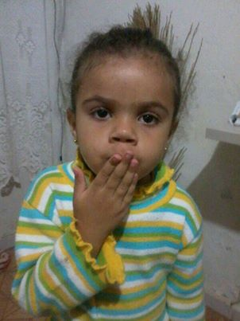
Criança ternura que seduz
Significado de Luz e Amor
Nova esperança que reluz
O porquê da vida com louvor

Slide 3
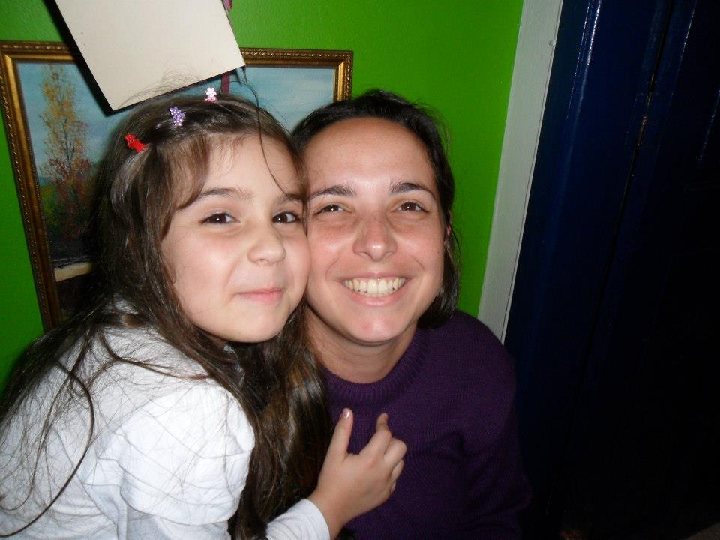
Criança sementinha plantada
De perseverança e felicidade
Criança é professora enviada
Para ensinar responsabilidade

Slide 4
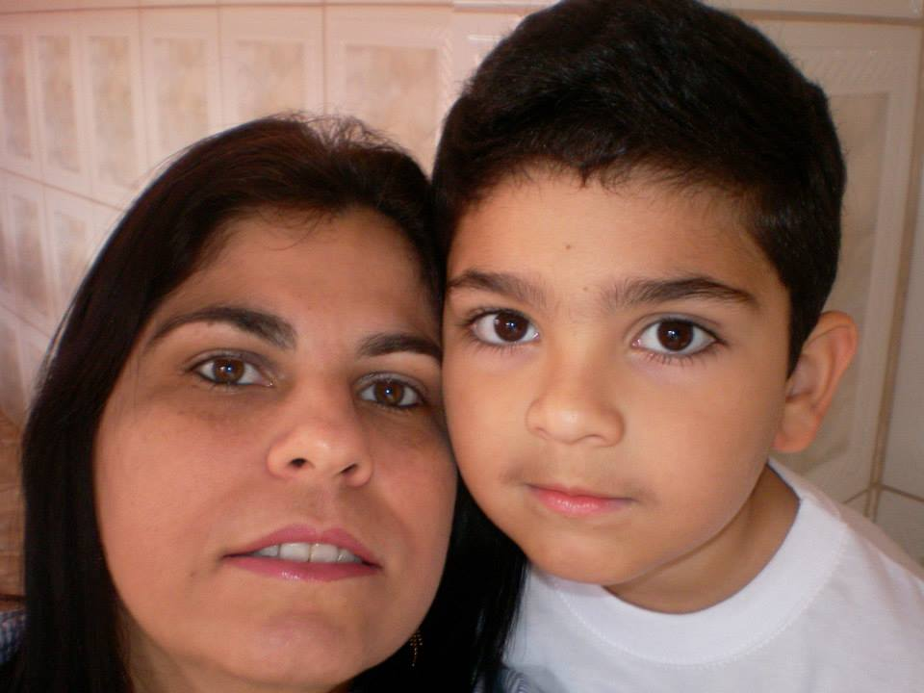
Criança, amor da humanidade
Exemplo de vida, Deus em ação
Mostrando com toda dignidade
Que nasceu para transformação

Slide 5
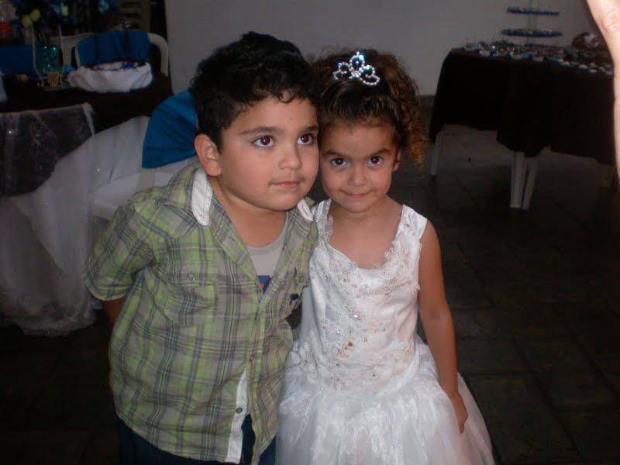
Criança; a delicadeza de existir
Em sua inocente fragilidade
Mas é sempre amor no ir no vir
Nas brincadeiras é felicidade

Slide 6
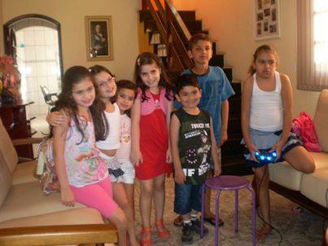
Crianças bandos de passarinhos
Alegria e do lar toda motivação
Semente do futuro, o caminho
Amanhã serão o controle da nação

Slide 7

Crianças são anjos de beleza
Na inocência o seu resguardar
Guardando toda a sua pureza
Devemos pois amá-las e cuidar

Slide 8

Cada criança que vai nascendo
Já vem na senda do puro amor
Pois Deus estará sempre protegendo
Mas é dever dos pais dar-lhes amor

Slide 9
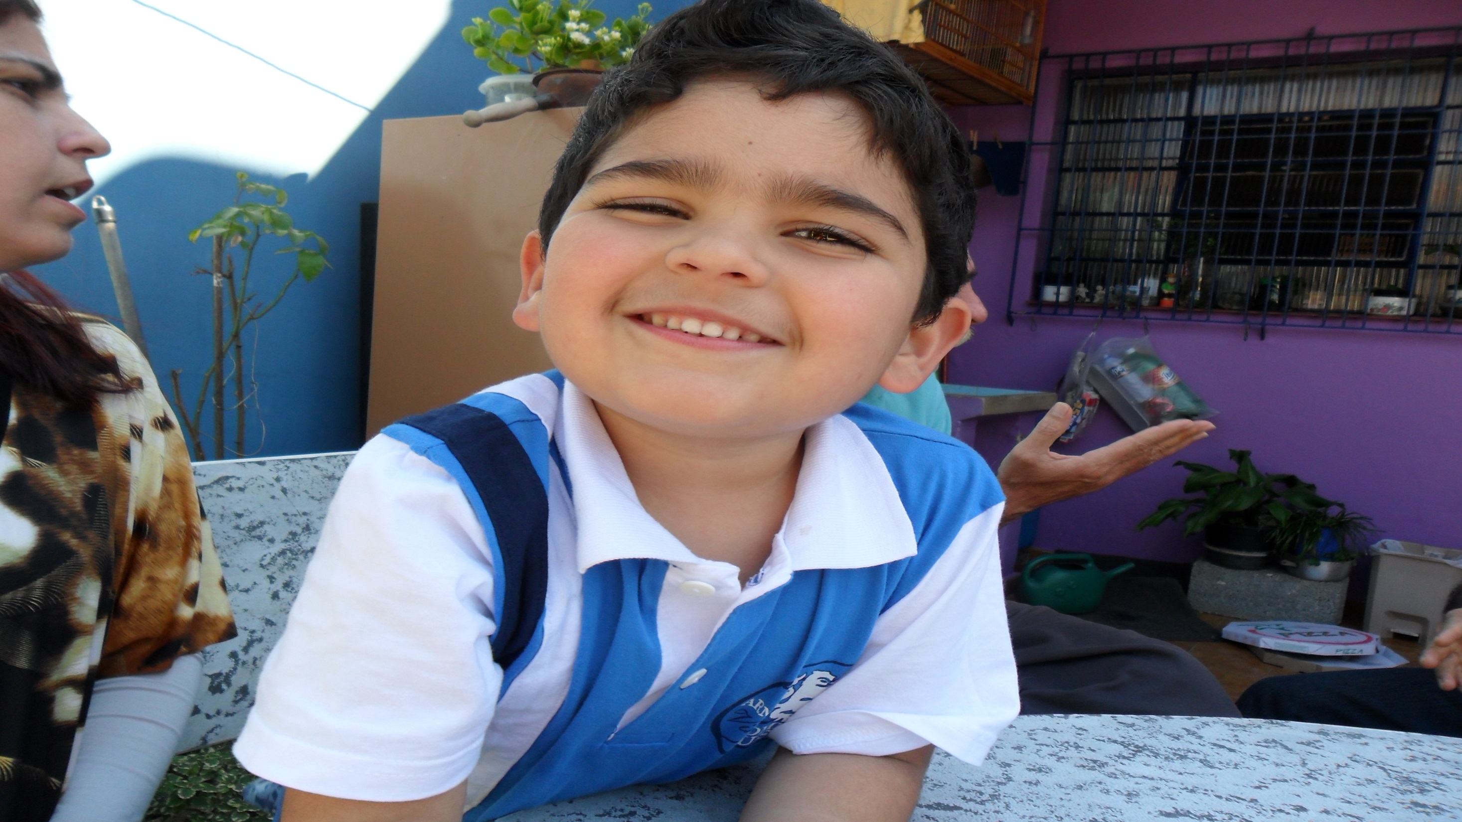
FELIZ DIA DA CRIANÇAS
QUE TODA CRIANÇA SEJA CUIDADA
COM AMOR,
ELAS PREENCHEM A NOSSA VIDA E
MERECEM TODO AMOR E DEDICAÇÃO.

Slide 10
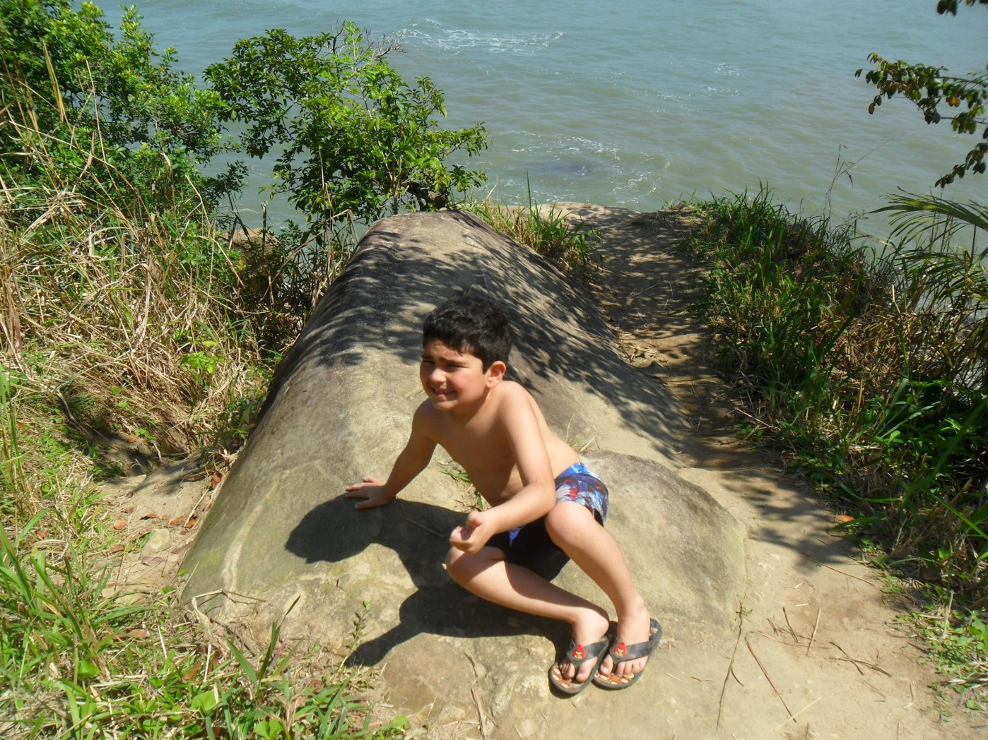
Poesia e formatação
Norma Aparecida Silveira de Moraes
Música : Ernest Cotazar- Face of Love
Imagens : Pessoais
DATA -12/10/2014
Divulgações
WWW.SERGRASAN.COM/NORMASILVEIRAMORAESLIDES
WWW.NORMASILVEIRAMORAES.RECANTODASLETRAS.COM.BR

